Slide 1
Разработка приложения для работы с формулами – «Формулатория». (на примере формул школьного курса математики)
Муниципальное автономное общеобразовательное учреждение
«Бардымская средняя общеобразовательная школа №2»
Выполнил:
Ануваров Руслан Маратович,
ученик 10 «А» класса
Руководитель проекта:
Мухайлова Резеда Фаридовна,
педагог дополнительного образования
с. Барда, 2025

Slide 2
Актуальность
Изучение математики часто сводится к механическому запоминанию формул, из-за чего ученики теряют понимание их взаимосвязей и логики. Проект направлен на то, чтобы изменить этот подход. Вместо заучивания школьники смогут видеть, как формулы выводятся друг из друга, как они связаны между собой и с реальными задачами. Это углубляет знания по математике, что также в дальнейшем поможет в изучении смежных дисциплин: физики, химии и другие.
Приложение поможет сделать изучение математики более увлекательным, а классификация формул и их выводы могут служить полезным справочным материалом, что также может помочь в подготовке к экзаменам и контрольным работам.

Slide 3
Цель: разработать приложение для отображения формул и работы с ними.
Задачи:
Проанализировать инструментарий и возможности языка Python для реализации проекта.
Познакомится с базами данных как способом хранения информации, спроектировать базу данных для хранения формул, их выводов и взаимосвязей.
Познакомиться с различными форматами представления формул и выбрать формат.
Разработка универсального приложения, доступного для всех пользователей.

Slide 4

Этапы разработки
Определение основной идеи и цели приложения
Проектирование:
Инструменты и технологии (базы данных, языки программирования, библиотеки),
пользовательский интерфейс
Разработка, кодирование
Отладка (исправление ошибок, тестировка)
Пробный релиз

Slide 5

Выбор технологий и инструментов. язык программирования
При написании приложения я использовал язык программирования Python. У этого языка много возможностей для реализации различных проектов, ведь этот язык в сравнении со многими довольно прост, понятен. Язык имеет большой спектр библиотек (специальные инструменты), которые позволяют выполнять различные задачи. Этого языка вполне себе хватит для написания моего приложения.

Slide 6

Пользовательский интерфейс.
Пользовательский интерфейс – это буквально то, что видит тот кто использует приложение. В проекте интерфейс был реализован с помощью Tkinter. Хотя были другие кандидаты, но этот самый простой инструмент.

Slide 7

База данных. Способ хранения информации
Базы данных нужны, чтобы хранить информацию в структурированном виде. Они необходимы для обработки больших объемов информации и они способны поддерживать довольно высокую производительность. В проекте я использовал бесплатную систему управления базами данных (СУБД) SQLite. Она очень проста в установке и в использовании.

Slide 8
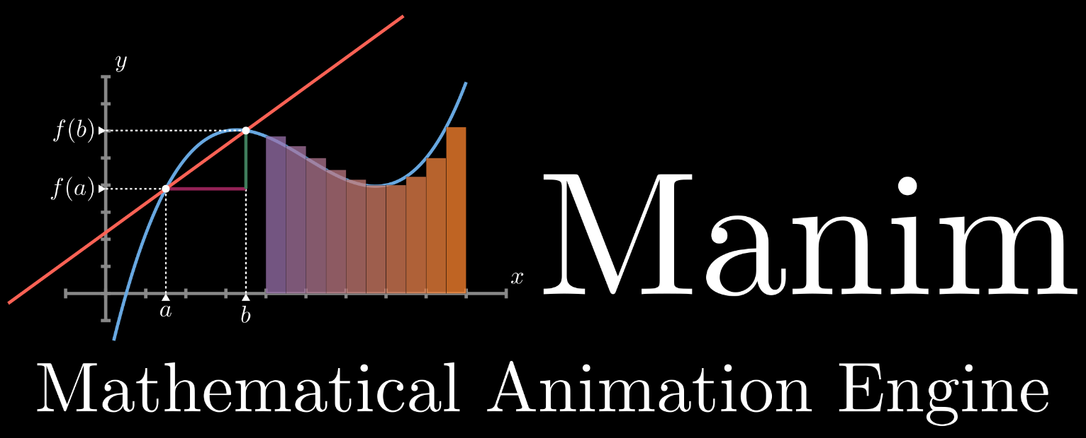
Формат представления формул
Отдельной сложной частью проекта оказалось представление формул. Единого стандарта их вывода просто не существует, что приводит к несовместимости между различными системами и программами. Это сильно затрудняет хранение и обработку формул. Но всё же существует хорошая библиотека – manim. Она позволила наглядно показать, как одни формулы следуют из других, а также красиво вывести саму формулы, поэтому я использовал её в проекте.

Slide 9
Интерфейс

Slide 10
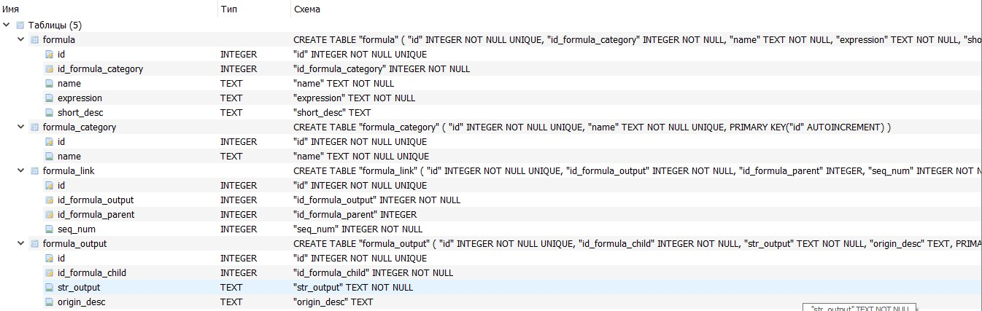
База данных – formula.db

Slide 11
